Slide 1
Machine Learning v.s Deep Learning
資工碩一 611121213 莊雅卉 資工碩一 611121214 施芃如

Slide 2
CONTENT
目的與動機
資料相關
研究方法
研究結果
結論

Slide 3
目的與動機
利用比較不同訓練模組的建置方法，來對機器學習建立基本的知識。
透過實作更清楚的了解參數對於其模組之意義。
學習機器學習所需之演算法。
比較機器學習與深度學習。
將課堂所學之知識應用於實作上。

Slide 4
CONTENT
目的與動機
資料相關
研究方法
研究結果
結論

Slide 5
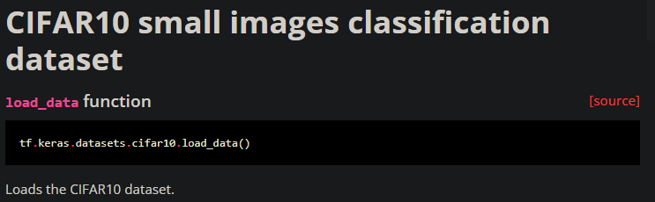
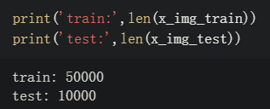

資料集相關
資料集來源
keras dataset
Train:50000
Test:10000
資料集數量
維度一:50000筆資料
維度二、三:image大小為32*32
維度三:rgb三原色
資料集資訊

Slide 6
CONTENT
資料集的介紹
描述問題
研究方法
研究結果
結論

Slide 7


資料預處理
將照片影像的數字標準化
利用keras所提供的np_utils來將label進行OneHot轉換

Slide 8
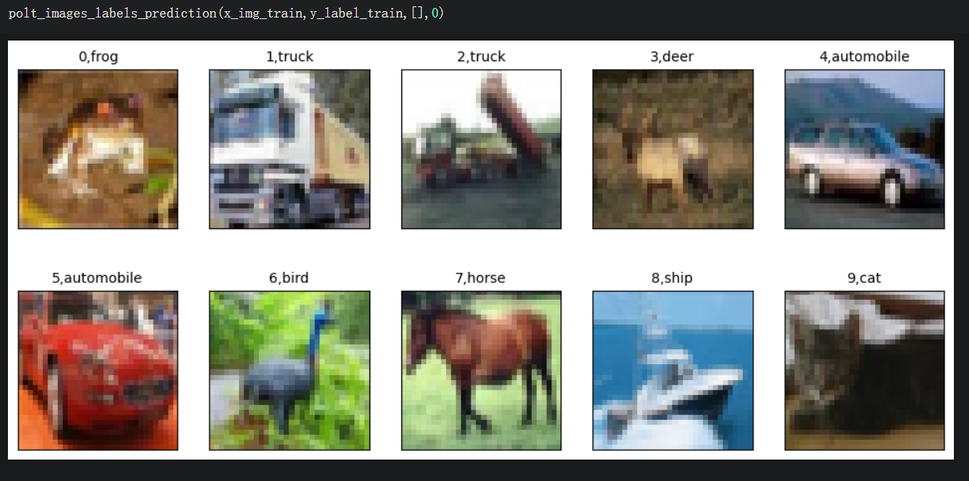
資料預處理
一共有十個label，做OneHot轉換後會變成每一筆10個0或1的組合

Slide 9
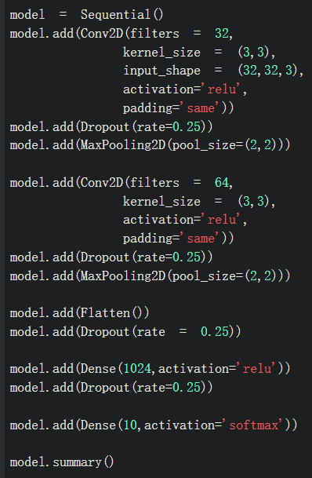
CNN
建立一個Sequential線性堆疊模型
第一層的卷積層與池化層
第二層的卷積層與池化層
建立平坦層Flatten()
建立隱藏層
建立輸出層

Slide 10

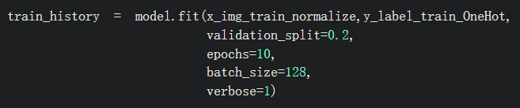
CNN
定義模組的訓練方式
Loss:設定損失函數
Optimizer:訓練時最優化方法
Metric:設定評估模型的方式
訓練模組
Validation_splite:設定訓練集跟測試集的比例數
Epochs:設定步數
Batch_size:每一批次筆數
Verbose:訓練過程顯示

Slide 11
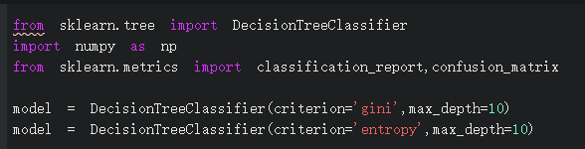
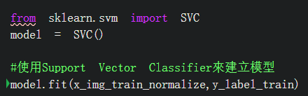
機器學習
Decision tree
傳統機器學習的方法，透過sklearn去加載模組，調整參數後，將資料丟入訓練。
SVM

Slide 12
CONTENT
資料集的介紹
描述問題
研究方法
研究結果
結論

Slide 13
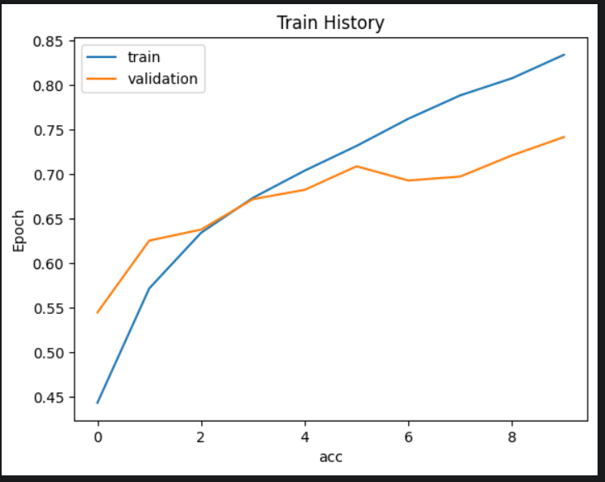
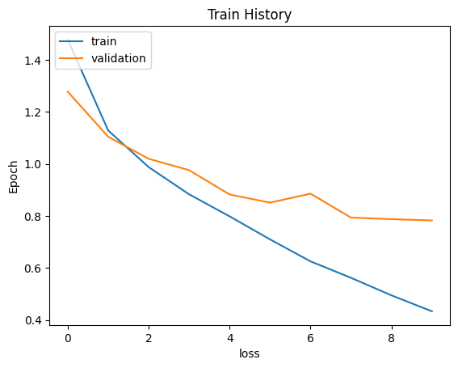
CNN
Accuracy:73.1%
acc
loss

Slide 14
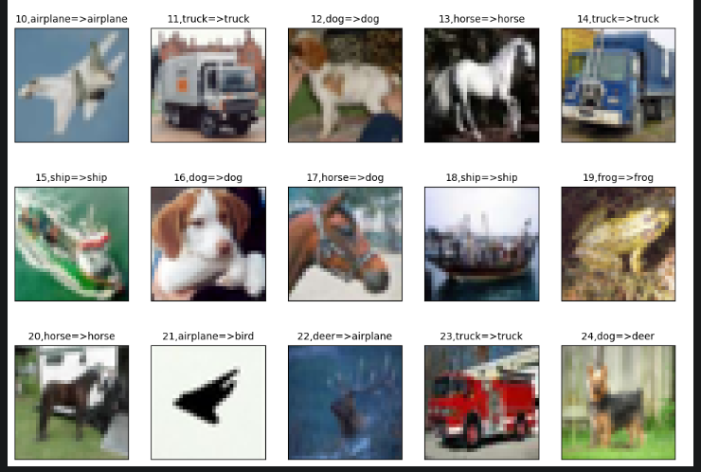
CNN

Slide 15
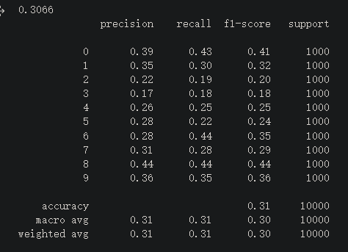
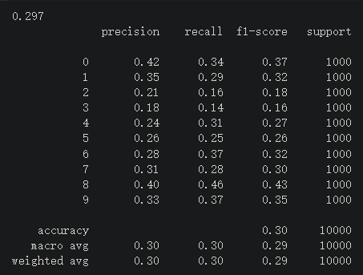
Decision Tree
gini
entropy
30.7%
29.7%

Slide 16
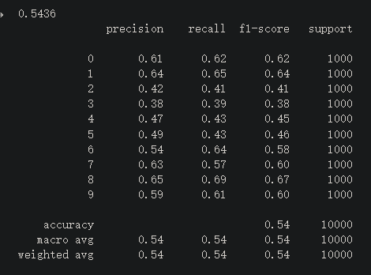
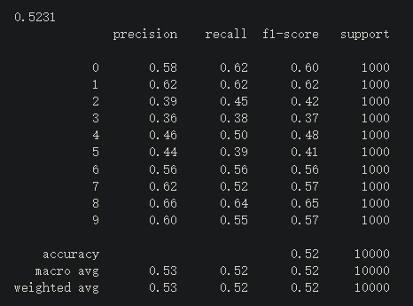
SVM
C=1,kernel=‘rbf’
C=2,kernel=‘poly’
54.4%
52.3%

Slide 17
CONTENT
資料集的介紹
描述問題
研究方法
研究結果
結論

Slide 18
結論
對於此資料集，利用Decision Tree訓練的模組，透過參數’criterion’的改變準確度會有所不同，gini的準確度較高。
利用gini、entropy計算純度，Max_depth=10時準確度> Max_depth=5。
透過決策樹可以透過特徵去進行決策，盡量使性質相像的資料，被分到同一個類別。
SVM將資料集標準化後，透過降維的方式可以訓練出較好的模組，明顯優於Decision Tree。
SVM參數在C=1,kernel=‘rbf’時，模組準確度優於C=2,kernel=‘poly’。
在影像視覺分類中，深度學習的準確率優於機器學習。
透過資料預處理將資料標準化，使訓練結果更佳。
資料量大時，利用GPU與TPU去運算更為快速。

